Slide 1
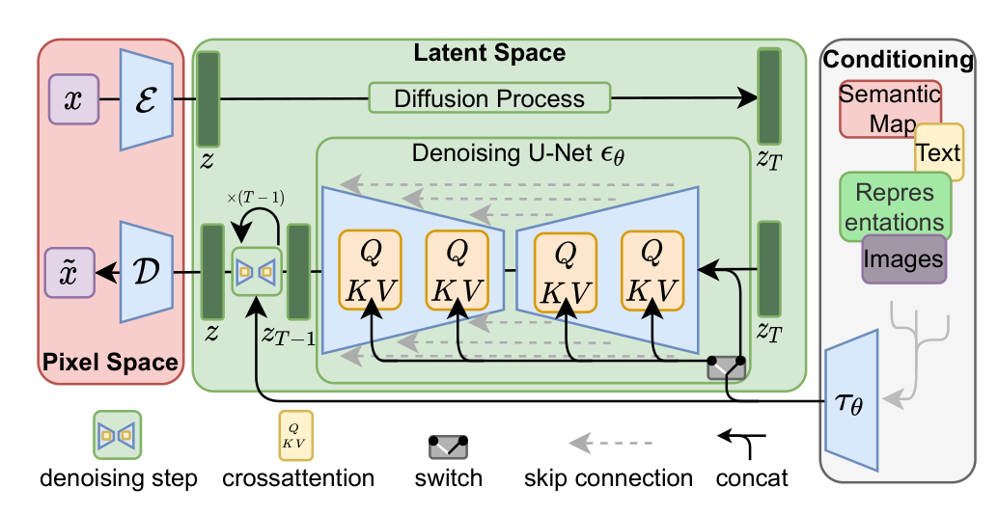
组 会 论 文 汇 报 · 2026-09-20
高分辨率图像合成
与潜空间扩散模型
High-Resolution Image Synthesis with Latent Diffusion Models
Robin Rombach*, Andreas Blattmann*, Dominik Lorenz, Patrick Esser, Björn Ommer
LMU Munich & Heidelberg University · Runway ML · CVPR 2022
arXiv 2112.10752 · Stable Diffusion 底座论文
论文图 3：LDM 条件注入机制（拼接 / cross-attention）
汇报人：潘耀辉
Notes:
开场：今天汇报的是 CVPR 2022 的 LDM 论文，也就是 Stable Diffusion 的底座。选它的原因很直接：我们课题的主模型就是条件潜空间扩散模型，这篇是它的原型论文；我们已读过 DDPM 和 Score-SDE，这篇正好补上“潜空间 + 条件注入”这块拼图。预计讲 40-50 分钟，欢迎随时打断。

Slide 2
AGENDA
汇报大纲
01
扩散模型基础
02
方法：两阶段潜空间扩散
生成模型全景 · 前向/反向逐公式 · ELBO 推导 · U-Net
自编码器损失逐项 · 潜空间 DDPM 逐符号对照
03
条件机制与引导
04
实验结果
拼接 / Cross-Attention（含实例）/ CFG
压缩率消融与五类任务的定量结论
05
对我们课题的启发
06
总结与讨论
条件 LDM 原型的三个设计决策
要点回顾 + 两个待讨论问题
2
Notes:
结构：先讲清楚为什么需要潜空间（动机），再拆两阶段方法的每个部件，重点花时间在条件机制——这直接对应我们课题；实验部分挑关键数字；最后落到我们自己的原型怎么做。

Slide 3
01
01
扩散模型基础与动机
逐公式推导：前向、反向、ELBO、U-Net —— 再看 LDM 为什么、怎么搬进潜空间
3
Notes:
第一部分是本次的重点之一：按 记号→前向→反向→训练目标→算法→网络 的顺序逐公式讲透，预计 15 分钟。每页公式都配了逐符号解释，照备注念即可。

Slide 4
基础 · 背景
生成模型全景：扩散模型的崛起
2013
2014
2020
2021
2022
VAE
变分自编码器
GAN
对抗生成网络
DDPM
去噪扩散概率模型
ADM / GLIDE / CDM
高保真 · 引导 · 级联
DALL·E 2 / Imagen / SD
文生图爆发
GAN（对抗）与 VAE（变分）之后，2020 年 DDPM 把「逐步去噪」变成图像生成的第三条主线
扩散训练稳定、多样性好、引导机制灵活 → 迅速成为 AIGC 的主流骨干
2022 年 Stable Diffusion 出圈——其底座架构正是本次汇报的 LDM 论文（CVPR 2022）
4
Notes:
开场定位：生成模型十年三条主线——VAE 学分布、GAN 学对抗、扩散学去噪。时间线上两个关键点：2020 DDPM 确立范式、2022 SD 工业化出圈。本论文正是两者之间承上启下的一篇。

Slide 5
基础 · 核心思想
扩散模型 = 前向加噪 + 反向去噪
x₀（图像）
x₁
x₂
⋯
xₜ₋₁
xₜ（纯噪声）
前向过程 q：加噪 —— 固定、无参数、逐步趋近标准高斯
x₀（生成）
x₁
x₂
⋯
xₜ₋₁
xₜ
反向过程 p_θ：去噪 —— 神经网络学习；采样（生成）= 反复执行去噪
两个过程都是马尔可夫链：当前步只依赖上一步
训练：给定 x₀，学习每一步该去掉多少噪声
采样：从纯噪声 x_T 出发，一步步去噪得到图像 x₀
Source: Ho et al. 2020 (DDPM)
5
Notes:
一句话直觉：前向是“污染”（把图像逐步变成纯噪声，完全已知），反向是“净化”（学会一步步还原，需要学习）。生成 = 反向链走到底。这页建立直觉，公式从下页开始逐个过。

Slide 6
基础 · 记号
先把六个符号摆齐
符号 | 含义 | 一句话理解
x₀ | 干净图像 | 我们真正想生成的东西
x_t | 加了 t 步噪声的图像 | t 越大越糊；t = T 时是纯噪声
β_t | 第 t 步的噪声量 | 预先查表：如从 0.0001 线性涨到 0.02，T ≈ 1000
ᾱ_t = ∏(1−β_s) | 累积信号系数 | “还剩多少信号”：从 1 单调降到 ≈ 0
ε ~ N(0, I) | 标准高斯噪声 | 每像素独立采样；是训练时已知的“答案”
ε_θ(x_t, t) | 去噪网络（U-Net） | 整个扩散模型唯一要学的东西
后面所有公式都只是这六个符号的组合——认住它们，推导就不可怕
6
Notes:
把记号一次摆齐，后面每页公式都不再引入新符号。重点强调 ᾱ_t：它是“信号剩余比例”，读任何扩散公式先找它。ε 是训练时的“标准答案”，网络的任务就是把它猜回来。

Slide 7
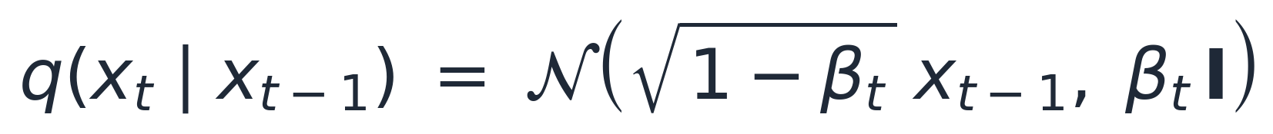
基础 · 前向 ①
单步加噪：缩一点，再添噪声
$$q(x_{t}∣x_{t−1})=𝒩\left(\sqrt{1−β_{t}}x_{t−1},β_{t}I\right)$$
读法两件事：旧图像乘 √(1−β_t)（略缩），叠加 β_t 方差的噪声
为什么乘 √(1−β_t)：总能量守恒 (1−β_t) + β_t = 1，方差不会逐步爆炸
β_t 是查表值，无任何学习参数；T ≈ 1000 步后 x_T ≈ N(0, I)
每一步从 x_{t-1} 得到 x_t：乘 √(1−β_t) 略缩，再叠加方差 β_t 的高斯噪声
t 小
信号 ᾱ ≈ 0.95
t 中
信号 ᾱ ≈ 0.50
t 大
信号 ᾱ ≈ 0.05
信号占比 ᾱ_t 与噪声占比 1−ᾱ_t 的此消彼长（示意）
Source: Ho et al. 2020 (DDPM), Eq. (2)
7
Notes:
逐项念公式：均值项是缩小因子，方差项是新增噪声。最优雅的一笔是 √(1−β_t)：它保证每步信号方差+噪声方差恰好等于 1，链走一万步也不发散。右侧条形图给直观：随 t 增大信号占比 ᾱ 一路被吃掉。

Slide 8
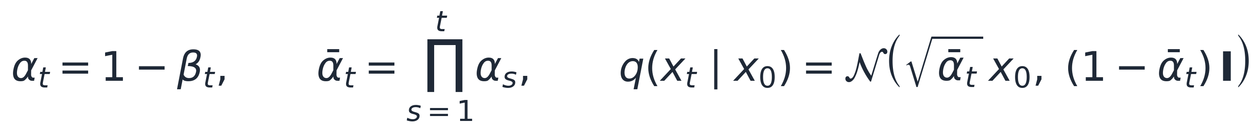
基础 · 前向 ②③
闭式解与重参数化：训练样本的免费发生器
$$α_{t}=1−β_{t},{\overline{α}}_{t}=\prod_{s=1}^{t}{α_{s},q(x_{t}∣x_{0})=𝒩\left(\sqrt{{\overline{α}}_{t}}x_{0},(1−{\overline{α}}_{t})I\right)}$$
数值感受：ᾱ_t 从 1 单调降到 0
t 小：≈ 原图；t = T：纯噪声
此处出现的 ε 正是网络之后要猜的“答案”（伏笔）
② 高斯可连乘合并：任意 t 的 x_t 直接由 x₀ 与 ᾱ_t 决定，不必逐步走链
$$x_{t}=\sqrt{{\overline{α}}_{t}}x_{0}+\sqrt{1−{\overline{α}}_{t}}ϵ,ϵ\sim 𝒩(0,I)$$
③ 重参数化：把 ② 解出来——干净图×系数 + 噪声×系数
随机抽 (x₀, t, ε) → 一行代码合成 x_t：这就是训练数据的“免费发生器”
Source: Ho et al. 2020 (DDPM), Eq. (4)
8
Notes:
②是前向最重要的性质：高斯仿射变换封闭，1000 步连乘可以一次算完——想要哪一步的加噪图直接拿公式。③只是把②移项，但意义重大：训练样本三件套随机抽、一行合成。提醒听众记住 ε 的位置：它就是待会网络的学习目标。

Slide 9
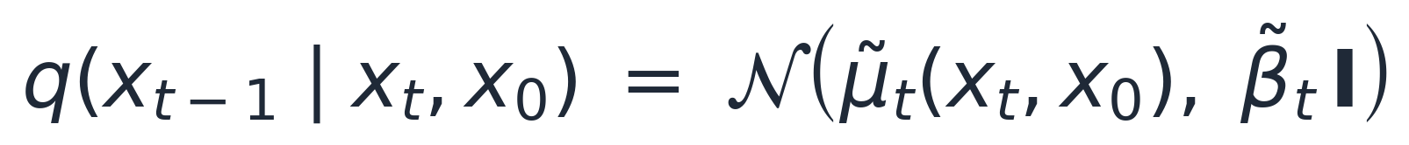
基础 · 反向 ①
反向也建模为高斯：只差一个均值要学
DDPM 结论：方差可直接固定 σ_t² = β̃_t，不必学
后验方差 β̃_t = β_t(1−ᾱ_{t−1})/(1−ᾱ_t) 也是已知量
于是“学反向” = “学均值”，且均值能写成 ε 的函数（下一页）
$$p_{θ}(x_{t−1}∣x_{t})=𝒩\left(μ_{θ}(x_{t},t),Σ_{θ}(x_{t},t)\right)$$
① 反向每步建模为高斯：网络参数化其均值与方差
$$q(x_{t−1}∣x_{t},x_{0})=𝒩\left({\overset{\sim }{μ}}_{t}(x_{t},x_{0}),{\overset{\sim }{β}}_{t}I\right)$$
② 数学事实：若额外知道 x₀，真实反向分布（后验）有闭式
于是「学反向」坍缩为「学均值」——而均值恰好可以由 ε 表达（下一页）
Source: Ho et al. 2020 (DDPM), Eq. (6)(7)
9
Notes:
反向的设定：每步也用高斯描述，网络给出参数。关键转折是②：如果 x₀ 已知，反向分布居然是可解析的——那网络还有什么可学？答案在下一页：真实的反向分布依赖 x₀，而生成时我们没有 x₀，只能“估”——估的方式就是估噪声。

Slide 10

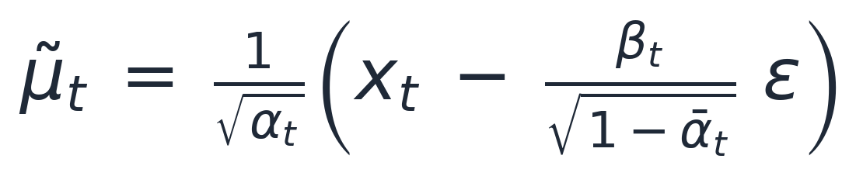
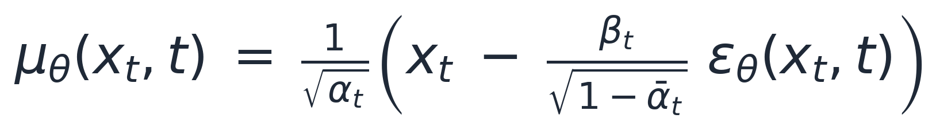
基础 · 反向 ②
核心一步：均值完全由噪声表达
$$x_{0}=\frac{x_{t}−\sqrt{1−{\overline{α}}_{t}}ϵ}{\sqrt{{\overline{α}}_{t}}}$$
ε_θ(x_t, t)
① 从重参数化公式反解 x₀
整个扩散模型唯一要学的东西：看一张模糊图，猜上面的噪声
$${\overset{\sim }{μ}}_{t}=\frac{1}{\sqrt{α_{t}}}\left(x_{t}−\frac{β_{t}}{\sqrt{1−{\overline{α}}_{t}}}ϵ\right)$$
均值的结构：把估出的噪声从 x_t 里减掉，再缩放
训练学 ε_θ；采样时按 μ_θ 公式走一步
② 代入后验：真实均值只剩 ε 一个未知量
$$μ_{θ}(x_{t},t)=\frac{1}{\sqrt{α_{t}}}\left(x_{t}−\frac{β_{t}}{\sqrt{1−{\overline{α}}_{t}}}ϵ_{θ}(x_{t},t)\right)$$
③ 网络均值：把 ε 换成估计 ε_θ —— 唯一可学的部件
Source: Ho et al. 2020 (DDPM), Eq. (8)(11)
10
Notes:
全场最关键的推导链（讲慢）：①把重参数化公式反过来解出 x₀——它由 x_t 和 ε 表达；②代入后验均值，x₀ 消掉，只剩 ε 未知；③我们没有 ε，就用网络估。于是“学反向分布”坍缩成“学猜噪声”。这三步讲清楚，扩散模型就没有黑箱了。

Slide 11
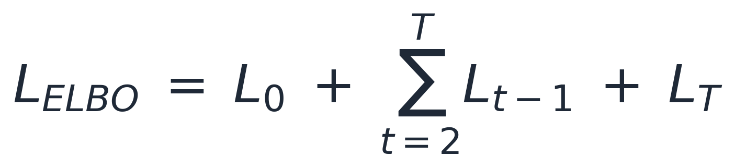
基础 · 训练目标
从 ELBO 到 ε-预测：三步化简
$$L_{ELBO}=L_{0}+\sum_{t=2}^{T}{L_{t−1}+L_{T}}$$
L_T 无参数、L₀ 常忽略 → 学习压力全部落在去噪步
KL 闭式 = 均值之差×系数；代入 μ_θ 后只剩 ε − ε_θ
为什么预测 ε 而非 x₀：ε 对所有 t 统计相同，损失尺度均匀；预测 x₀ 则误差随 t 剧烈变化
① 变分下界：先验项 L_T（无参数）+ 各去噪步 L_{t−1} + 重建项 L₀（常忽略）
$$L_{t−1}=D_{KL}\left(q(x_{t−1}∣x_{t},x_{0})‖p_{θ}(x_{t−1}∣x_{t})\right)$$
② 每个去噪步 = 两个固定方差高斯的 KL → 有闭式
$$L_{simple}=𝔼_{x_{0},ϵ\sim 𝒩(0,I),t}\left[{\left\|ϵ−ϵ_{θ}(x_{t},t)\right\|}_{2}^{2}\right]$$
③ 把 μ_θ 代入化简 → 简化目标：MSE 猜噪声
Source: Ho et al. 2020 (DDPM), Eq. (8)(14)
11
Notes:
似然算不动 → 用变分下界。三项里真正要学的只有去噪步的 KL；两个高斯方差都固定，KL 有闭式，等于均值差的平方；把上一页的 μ_θ 代进去，系数吸收后恰好是 ||ε − ε_θ||²。最后回答常见提问：为什么猜 ε 不猜 x₀——ε 的统计性质对所有 t 一样，训练信号均匀。

Slide 12
基础 · 算法
训练与采样：各五行伪代码
训练（对应式③）
采样（生成一张图）
repeat
x₀ ~ 数据集
t ~ Uniform{1..T}
ε ~ N(0, I)
x_t = √ᾱ_t·x₀ + √(1−ᾱ_t)·ε
梯度下降 ‖ε − ε_θ(x_t, t)‖²
until 收敛
x_T ~ N(0, I)
for t = T, …, 1:
z ~ N(0, I) (t > 1)
x_{t−1} = μ_θ(x_t, t) + σ_t·z
return x₀
DDIM：把采样改成确定性、可跳步的版本 → 20–50 步即可出图（LDM 默认）
Source: Ho et al. 2020 (DDPM) Algorithms 1–2; Song et al. 2021 (DDIM)
12
Notes:
把整套流程落成伪代码：训练五行——抽干净图、抽步数、抽噪声、合成 x_t、回归 ε；采样五行——从纯噪声开始按 μ_θ 走步。底栏点出 DDIM：确定化后可跳步，采样从 1000 步降到 20–50 步，这是 LDM 实用的前提。

Slide 13
基础 · 网络结构
去噪网络 U-Net：细节与语义的立交桥
输入 x_t, t
输出 ε̂
编码器压缩到低分辨率（语义），解码器逐级还原（细节）
跳跃连接：同层特征直通解码端——保细节 + 缓解梯度消失
组件：残差块 + GroupNorm + SiLU；低分辨率层加 self-attention
时间步 t：正弦位置嵌入投影进每个残差块（一个网络管所有噪声水平）
U-Net 2015 年提出，扩散模型让它成为生成领域的事实标准骨干
跳跃连接（skip）
编码器 · 降采样
解码器 · 升采样
瓶颈层（分辨率最低）
Source: Ronneberger et al. 2015 (U-Net); Ho et al. 2020 (DDPM)
13
Notes:
对着图讲：左边下采样提语义，右边上采样还分辨率，橙色虚线是跳跃连接——把编码端未压缩的细节直接接到解码端同级，这是 U 字形精髓。t 的正弦嵌入让同一网络处理 1000 种噪声水平，而不是训 1000 个网络。LDM 的 ε_θ 就是这个 U-Net 加条件注入。

Slide 14
基础 · 痛点
扩散这么好——但像素空间训练与推理都贵得离谱
150–1000
≈ 5 天
25–1000 步
V100·天 —— 训练一个 SOTA 像素扩散模型（ADM）的典型开销
单张 A100 上生成 5 万张图（推理顺序评估的代价）
采样需顺序执行去噪网络，步间无法并行
根因：高维 RGB 空间（512×512×3 ≈ 78.6 万维）里反复评估同一个大网络
后果一：只有少数机构训得动，学术圈难以参与，碳 footprint 巨大
后果二：推理慢 → 实际部署（如医学影像工作流）不可行
Source: Rombach et al., CVPR 2022, Sec. 1
14
Notes:
这一页给“贵”的定量感受：ADM 级别的模型训练要 150-1000 个 V100 天；A100 上采 5 万张图要 5 天。强调根因——维度 × 迭代次数的双重放大。这为“压缩维度”的动机做铺垫。

Slide 15
动机 · 相关路线
通往高分辨率生成：三条已有路线的困境
① GAN 路线
② VQGAN + 自回归 Transformer（DALL·E）
③ 级联扩散 CDM（多模型串联）
对抗训练难以覆盖复杂多模态分布
模式坍缩、多样性(recall)差
可控性依赖额外注入设计，无统一条件接口
为迁就 Transformer 激进下采样（f≥16）
重建上界受损，纹理细节失真
放弃 2D 归纳偏置，全局注意力昂贵
基础模型 64² → 多级超分扩散到 256²+
多模型串行：训练管线与误差累积
条件增强等技巧进一步推高复杂度
LDM 选择第四条路：不换架构、不串联模型——把整个扩散过程搬进自编码器的潜空间
Source: Rombach et al., CVPR 2022, Sec. 1–2; Ho et al. 2021 (CDM)
15
Notes:
三条路线各一张卡：GAN 的问题是分布覆盖与可控性；VQGAN+AR 是“为架构牺牲信号”；级联扩散是“用工程复杂度换分辨率”。LDM 的回答是第四条路——不换架构、不串联，直接换“工作空间”。停顿一下让大家看清三条路线的共性：都在像素空间硬扛。

Slide 16
基础 · 小结
三大生成模型对比：各自的位置
模型 | 生成机制 | 训练方式 | 优点 | 局限
GAN | 生成器 vs 判别器博弈 | min-max 对抗 | 单步采样快、图像锐利 | 模式坍缩、训练不稳、多样性差
VAE | 编码分布 + 重参数化解码 | ELBO 最大化 | 潜空间规整、训练稳定 | 生成偏模糊，单模型质量有限
扩散 | 逐步加噪 → 学习去噪 | 去噪 MSE（ELBO 简化） | 多样性好、训练稳、引导灵活 | 迭代采样慢、算力需求高
注意：VAE 并没有退场——它以“感知压缩模块”的身份成为 LDM 的第一阶段（本文伏笔）
扩散的“慢”有成熟补救：DDIM 少步采样、蒸馏、LCM 等（本文即用 DDIM）
16
Notes:
基础部分收束页：一张表把 GAN/VAE/扩散放在各自位置。讲两点：①扩散优势正好补 GAN 短板（多样性、稳定），劣势（慢）正被采样器改进吃掉；②埋伏笔——VAE 以第一阶段身份回归，这正是 LDM 的设计。到此基础讲完，进入论文本体。

Slide 17
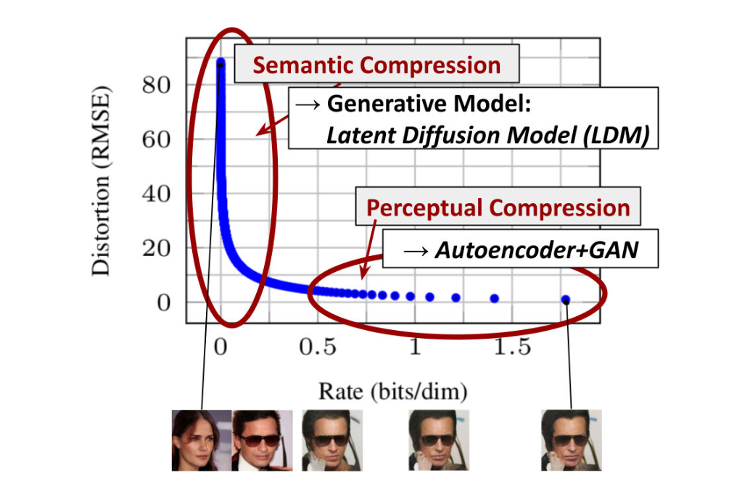
动机 · 核心思想
把图像生成分解为两个子问题
图像生成
=
感知压缩（去冗余）
+
语义生成（对内容建模）
数字图像的大部分比特编码感知上不可见的细节（高频纹理）
感知压缩交给自编码器：一次前向即可恢复像素级细节
语义生成交给扩散模型：只在压缩后的潜空间建模数据分布
两个阶段解耦 → 各自用最合适的技术，算力花在刀刃上
论文图 2：感知压缩 vs 语义压缩示意
Source: Rombach et al., CVPR 2022, Fig. 2
17
Notes:
全文最重要的一页概念：图像生成 = 感知压缩 + 语义生成。用图 2 解释：左图显示图像的比特预算大部分花在人眼几乎察觉不到的地方；把这些交给 autoencoder，扩散模型只管“画什么”而不是“每个像素长什么样”。

Slide 18
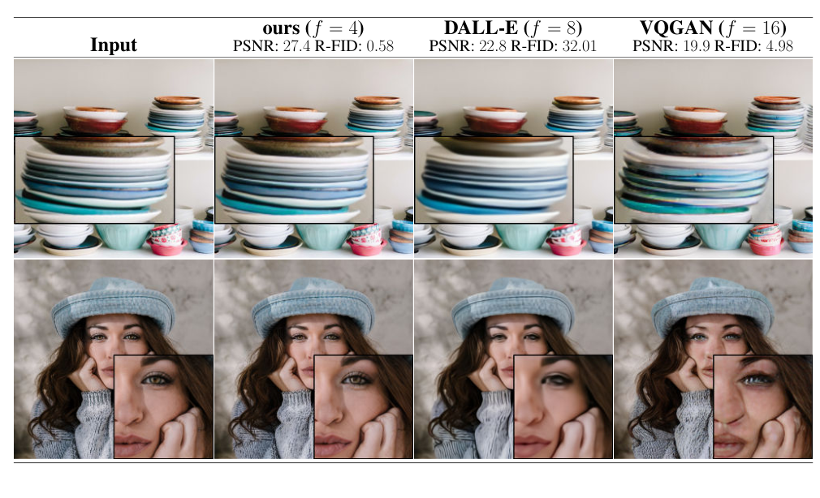
动机 · 压缩证据
压缩越激进，重建上界损失越大
第一阶段 | f | PSNR ↑ | R-FID ↓
ours (LDM) | 4 | 27.4 | 0.58
DALL·E 所用 | 8 | 22.8 | 32.01
VQGAN | 16 | 19.9 | 4.98
f=4：重建几乎无损（R-FID 0.58），细节全保留
f=8/f=16：纹理明显退化——这是 AR 路线的固有代价
扩散不需要激进压缩 → 可以用轻压缩换高上界
论文图 1：DIV2K 512² 上不同 f 的重建对比
Source: Rombach et al., CVPR 2022, Fig. 1（PSNR/R-FID 于 ImageNet-val 评估）
18
Notes:
图 1 是论文的第一张图，也是立场声明：同样是潜空间路线，压缩多狠决定了上限。f=4 时碗碟纹理、睫毛都保得住；f=16 已经糊了。注意 R-FID 那一列：DALL-E 的 f=8 压缩 R-FID 高达 32——重建分布已经偏了。这就是“diffusion 不需要迁就架构，可以轻压缩”的证据。

Slide 19
02
02
方法：两阶段潜空间扩散
第一阶段感知压缩（自编码器） + 第二阶段语义生成（潜空间 DDPM）
19
Notes:
进入方法部分，先看整体框架。

Slide 20
方法 · 总体框架
两阶段流水线：扩散只发生在潜空间
图像 x
H×W×3
编码器 E
潜变量 z = E(x)
h×w×c
加噪 → z_t
(固定调度)
UNet ε_θ(z_t, t, 条件)
逐步去噪 → ẑ
第二阶段：扩散模型，唯一需要训练的生成部件
第一阶段：E/D 训练后冻结
解码器 D → x̂
f = 4~8
48×
1–2 个数量级
下采样倍率（甜点区）
维度缩减示例：512×512×3 → 128×128×4
训练/推理算力下降（对比像素扩散）
Source: Rombach et al., CVPR 2022, Sec. 3
20
Notes:
走一遍数据流：x 经冻结的 E 进潜空间；扩散只在 z 上加噪去噪；生成 ẑ 后经冻结的 D 回像素。三个数字卡片给体感：f=4~8 是甜点；512² 图压到 128×128×4 是 48 倍维度缩减；算力省一到两个数量级。强调：两个阶段解耦、各自独立训练，这是和端到端路线最大的不同。

Slide 21
方法 · 第一阶段 ①
感知压缩自编码器：四项损失各司其职
$$ℒ_{Autoencoder}=ℒ_{rec}+λ_{perc}ℒ_{perceptual}+λ_{adv}ℒ_{adv}+λ_{reg}ℒ_{reg}$$
L_rec（L1 像素重建）
管全局结构与灰度一致性
为什么不能只用 L2？
L_perceptual（VGG 特征匹配）
管“看起来像不像”——在感知空间比对齐像素更重要
回归的最优解 = 所有可能图像的平均 → 平均必然模糊。感知项补“像”，对抗项补“锐”，三项合起来才有又像又锐的重建。
这一阶段的重建质量 = LDM 生成质量的硬上界；对我们的 CT：HU 定量精度也由它决定。
L_adv（PatchGAN 对抗）
管“锐不锐”——判别器只看局部 patch，逼出高频纹理
L_reg（潜空间正则）
管潜空间的“形状”（下一页）
Source: Rombach et al., CVPR 2022, Sec. 3.1
21
Notes:
逐行讲职责分工：L1 管结构、VGG 管感知相似、PatchGAN 管锐度、正则管潜空间形状。重点讲右侧洞察框：纯回归的最优解是“所有可能结果的均值”，均值一定模糊——这解释了为什么 VAE 生成糊、也解释了这套损失为什么这样设计。

Slide 22
方法 · 第一阶段 ②
潜空间正则：KL 还是 VQ？轻重要拿捏
KL 正则（连续潜空间）
VQ 正则（离散码本）
对 q(z|x) 施加轻微 KL 惩罚，拉向 N(0, I)
连续潜空间；Stable Diffusion（KL-8）即此路线
重建略好于 VQ 版（论文 Tab. 8）
解码器内置向量量化码本（量化层被解码器吸收）
论文主实验默认：采样质量优于 KL 版
训练用直通梯度估计量化处的梯度
$$ℒ_{reg}^{KL}=D_{KL}\left(q(z|x)‖𝒩(0,I)\right),w_{KL}≪1$$
KL 正则项（权重 ≪ 1）：只防潜空间任意高方差，不追求严格先验
拿捏的关键：潜空间“略微发散”反而对扩散友好——所有样本挤在细流形上，加噪去噪反而没有施展空间
Source: Rombach et al., CVPR 2022, Sec. 3.1 / Tab. 8
22
Notes:
两种正则二选一：KL 连续（可控生成主流、SD 的选择），VQ 离散（论文默认，采样质量更好）。共同点：权重都很小。重点讲底部那句话的直觉——正则太强会把潜空间压成一条细流形，扩散模型反而难学；只要“不过分发逸”即可。

Slide 23
方法 · 第二阶段
潜空间扩散：与 DDPM 逐符号对照
$$ℒ_{LDM}=𝔼_{ℰ(x),ϵ\sim 𝒩(0,I),t}\left[{\left\|ϵ−ϵ_{θ}(z_{t},t)\right\|}_{2}^{2}\right]$$
48×
维度缩减：512×512×3 → 128×128×4（f=4）
DDPM（像素空间） | LDM（潜空间） | 变化
x₀（干净图像） | z₀ = E(x₀) | 换空间
x_t = √ᾱ_t·x₀ + √(1−ᾱ_t)·ε | z_t = √ᾱ_t·z₀ + √(1−ᾱ_t)·ε | 同式
ε_θ(x_t, t)（U-Net） | ε_θ(z_t, t)（同一 U-Net） | 同构
噪声调度 / ε-目标 / DDIM | 噪声调度 / ε-目标 / DDIM | 完全继承
理论零新增：公式、调度、目标、采样器全部继承——收益全在维度（f=4 时缩小 48 倍）
Source: Rombach et al., CVPR 2022, Sec. 3.4
23
Notes:
对照表逐行念：换的只有“工作对象”——x 换成 z=E(x)，其余每一项原封不动。这是 LDM 聪明的地方：不动理论，只换空间。强调 48× 的维度缩减直接乘在每一步的算力上。冻结 E/D 的原因：感知压缩与语义生成两个尺度解耦，各自用最合适的技术。

Slide 24
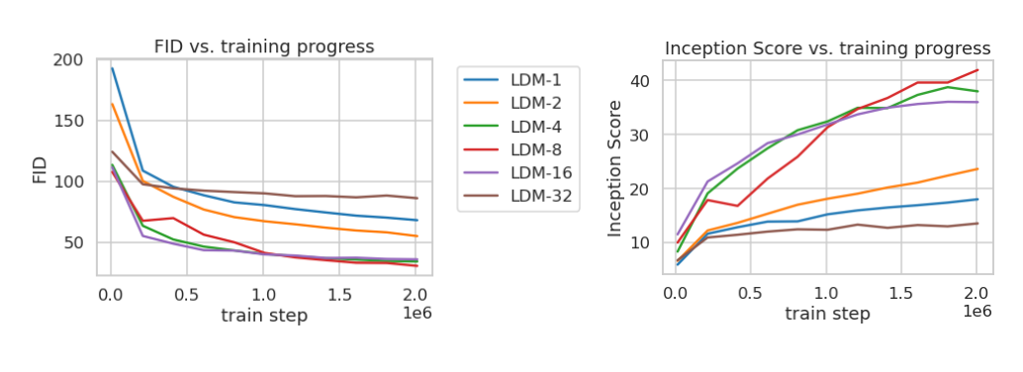
实验 · 关键消融
压缩率 f：训练效率与质量上限的权衡
论文图 5：ImageNet 类条件 LDM 不同 f 的训练曲线（2M 步，同一 A100 预算）
FID gap = 38
f ∈ [4, 16]
LDM-32 ✗
LDM-1（像素级）vs LDM-8，2M 步后
甜点区：LDM-4/8 最优
过压缩：第一阶段重建损失成瓶颈
Source: Rombach et al., CVPR 2022, Fig. 5（100 DDIM 步，κ=0）
24
Notes:
最重要的消融：同一算力预算下，像素级 LDM-1 被潜空间版大幅拉开（FID 差 38）；但压缩过头（LDM-32）也不行——第一阶段信息丢了，扩散再好也补不回来。结论是 f∈[4,16] 甜点。这张图对我们直接有指导意义：我们要在自己的 CT 数据上复刻同样的消融。

Slide 25
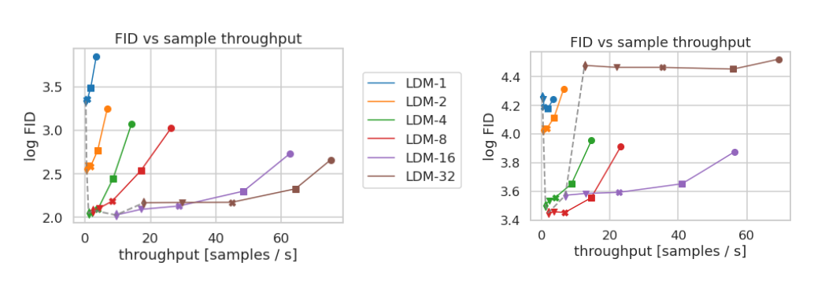
实验 · 推理效率
速度-质量权衡：LDM-4/8 全面占优
论文图 6：CelebA-HQ（左）/ ImageNet（右），DDIM 步数 {10,20,50,100,200} 从右向左
横轴 V100 上每张图采样耗时，纵轴 FID（5000 样本评估）
LDM-{4-8} 在同等质量下比高压缩/低压缩版本都快
低步数（20–50 步 DDIM）即可接近最优质量 → 实用性关键
Source: Rombach et al., CVPR 2022, Fig. 6
25
Notes:
效率的另一面：推理。每个点是一组 DDIM 步数。LDM-4/8 的曲线整体压在左下角——又快又好。解释原因：单步算力正比于潜空间维度，f 太小每步太贵，f 太大质量上限低；甜点区同样是 4-8。

Slide 26
03
03
条件机制与引导
拼接 / Cross-Attention / Classifier-Free Guidance —— 本文方法上最大的贡献
26
Notes:
进入对我们课题最重要的部分。

Slide 27
方法 · 条件机制
两类条件注入：空间拼接 与 交叉注意力
论文图 3：上=拼接式条件化；下=cross-attention 条件化
拼接（concatenation）
Cross-attention
空间对齐条件：语义图 / 低分辨率图 / 掩码+图像。降采样到潜分辨率后沿通道维拼给 UNet
任意模态条件：文本 / 类别 / 布局框 / 参数向量。经 τ_θ 编码成 token 序列注入
Source: Rombach et al., CVPR 2022, Sec. 3.3
27
Notes:
对着图 3 讲两条路：上面板拼接——条件和 z_t 一样是空间张量，直接拼；下面板 cross-attention——条件变成 token，UNet 每层用注意力去“查”。接下来两页分别展开。

Slide 28
方法 · 条件机制 ①
拼接式：为空间对齐条件保留卷积本性
条件图（256²）
语义图/低分图/掩码
下采样 ×f
→ c（64×64）
⊕
通道拼接
(4+c)×64×64
UNet ε_θ
（输入通道加宽）
z_t（4×64×64）
适用任务：语义合成（landscape）、超分辨率（低分图上采样后拼接）、修复（掩码+已知图像拼接）
关键优势：不改网络空间结构 → 保留平移等变性
卷积式采样：256² 训练的模型可滑窗外推到 512×1024（实验部分展示）
Source: Rombach et al., CVPR 2022, Sec. 3.3 / 4.3.2
28
Notes:
拼接是最朴素也最有效的注入：条件就是一个张量，跟 z_t 形状对齐后拼通道。讲清“输入通道加宽”是唯一网络改动。最大卖点是平移等变性保留——为分辨率外推埋伏笔。对我们的映射：源图像（CT/MRI）走拼接就是天然选择。

Slide 29
方法 · 条件机制 ②
Cross-attention：条件注入的四步计算
UNet 第 i 层特征
φᵢ(z_t) ∈ R^{N×d_ε}
Q ∈ R^{N×d}
查询（各空间位置）
① 打分
S = QKᵀ / √d —— Q 与 K 逐对相似度
W_Q
② 归一化
A = softmax(S) —— 每行和为 1 的注意力权重
③ 聚合
O = A · V —— 各位置按权重聚合条件信息
条件 y
文本 / 类别 / 布局 / 参数
K, V ∈ R^{M×d}
键 / 值（M 个条件 token，经 W_K、W_V 投影）
τ_θ 编码
④ 并入
残差叠加至 φᵢ(z_t)，不替换原特征
逐位置注入：权重由内容相似度决定，每个空间位置获得专属的条件信息
模态无关：条件仅需编码为变长 token 序列，替换条件类型只替换 τ_θ
全程作用：U-Net 各分辨率层级均插入该模块，影响贯穿每个去噪步
端到端优化：τ_θ、投影矩阵与 ε_θ 由式(3)联合训练
权重矩阵 A ∈ R^{N×M}（注意力图）可直接可视化，用于分析空间位置与条件 token 的关联
Source: Rombach et al., CVPR 2022, Sec. 3.3
29
Notes:
学术直述版讲法：先走图——UNet 第 i 层特征展平为 N 个位置 token，经 W_Q 投影为查询 Q；条件 y 经 τ_θ 编码为 M 个 token，经 W_K、W_V 投影为键与值。右侧四步：① QKᵀ/√d 逐对相似度打分（√d 防止 softmax 饱和）；② 按行 softmax 得注意力权重，每行和为 1；③ 权重聚合 V，每个位置得到专属的条件信息；④ 残差叠加回主干，不替换原特征。补一句公式原貌：Attention(Q,K,V)=softmax(QKᵀ/√d)·V。下方四条性质各点一句即可。注意 N 随层级变化（深层少、浅层多），M 可变长。

Slide 30
方法 · 条件机制 ②（实例）
走一遍：一条文本如何指挥每个像素
文本条件 y
“a CT scan of liver”
τ_θ：CLIP 文本编码器
（领域专家，可替换）
M 个条件 token
（K, V 的来源）
提问 → 应答
Q：图像空间位置在问；K/V：条件 token 在答
UNet 第 i 层特征
N 个空间位置（Q）
注意力打分
softmax(QKᵀ/√d)
每个位置按相关度取 V
残差并回主干
换条件 = 换 τ_θ：文本=CLIP、布局=小 CNN、参数向量=MLP
主干 U-Net 不需任何结构改动
我们的六轴条件（mAs/视角/弧段/r/SOD/SDD）同理：每轴一个 token，τ_θ 用小 MLP/Transformer 即可接入
Source: Rombach et al., CVPR 2022, Sec. 3.3
30
Notes:
把抽象公式落成一次具体执行：文本 → CLIP 编码成 token → UNet 每层的每个空间位置对 token 做注意力、按相关度取信息、残差并回。强调可插拔：换条件只换 τ_θ。底部直接预告我们的六轴条件怎么进来——每轴一个 token。

Slide 31
方法 · 训练目标
条件 LDM：τ_θ 与 ε_θ 联合优化
$$ℒ_{LDM}:=𝔼_{ℰ(x),y,ϵ\sim 𝒩(0,I),t}\left[{\left\|ϵ−ϵ_{θ}\left(z_{t},t,τ_{θ}(y)\right)\right\|}_{2}^{2}\right]$$
式(3)在式 L_LDM 基础上多了条件路径 τ_θ(y)，期望同时遍历 (E(x), y) 配对
τ_θ 与去噪网络 ε_θ 一起反向传播、联合收敛
y 可以是文本、类别、布局，也可以是参数向量 —— 接口统一
对应我们课题：六轴条件向量 (mAs, 视角数, 弧段, r, SOD, SDD) + 源图像 → 就是 y 的两种实例
Source: Rombach et al., CVPR 2022, Eq. (3)
31
Notes:
把式3和无条件版本对比：多了一项 τ_θ(y) 进 ε_θ，期望多了 y 的采样。强调联合训练（不是先训条件编码器再冻结——虽然实践中文本用 CLIP 初始化）。底部一行把话头引向我们自己的六轴条件——为启发部分埋线。

Slide 32
方法 · 采样引导
Classifier-Free Guidance：免分类器的条件强化
$${\overset{\sim }{ϵ}}_{θ}(z_{t},c)=ϵ_{θ}(z_{t},∅)+w·\left[ϵ_{θ}(z_{t},c)−ϵ_{θ}(z_{t},∅)\right]$$
ε_θ(z_t, ∅)
ε̃（外推）
训练：以一定概率（如 10%）把条件替换为空条件 ∅ → 同一网络兼任无条件模型
采样：沿“条件方向”外推，w 控制遵从度
w = 1 退化为普通条件采样；w↑ 条件遵从↑、样本质量↑、多样性↓
无需分类器（对比 classifier guidance），对任意条件类型通用
ε_θ(z_t, c)
10.56 → 3.60
类条件 ImageNet FID（w=1.5）
23.35 → 12.61
文本条件 COCO FID（w=1.5）
Source: Ho & Salimans 2022; Rombach et al., CVPR 2022, Tab. 2/3
32
Notes:
CFG 是“免费午餐”：训练时随机丢条件，推理时把两个预测的差放大 w 倍。讲直觉：ε_c − ε_∅ 是“这个条件比没条件多要求了什么”，沿这个方向多走一点。两个数字卡片给效果感受：FID 几乎砍半。注意 w 的代价是多样性——对医学影像要谨慎选择。CFG 与我们“未见条件组合泛化”的关系在启发部分展开。

Slide 33
04
04
实验结果
五类任务、两图两表：只讲支撑设计决策的关键数字
33
Notes:
进入实验部分。

Slide 34
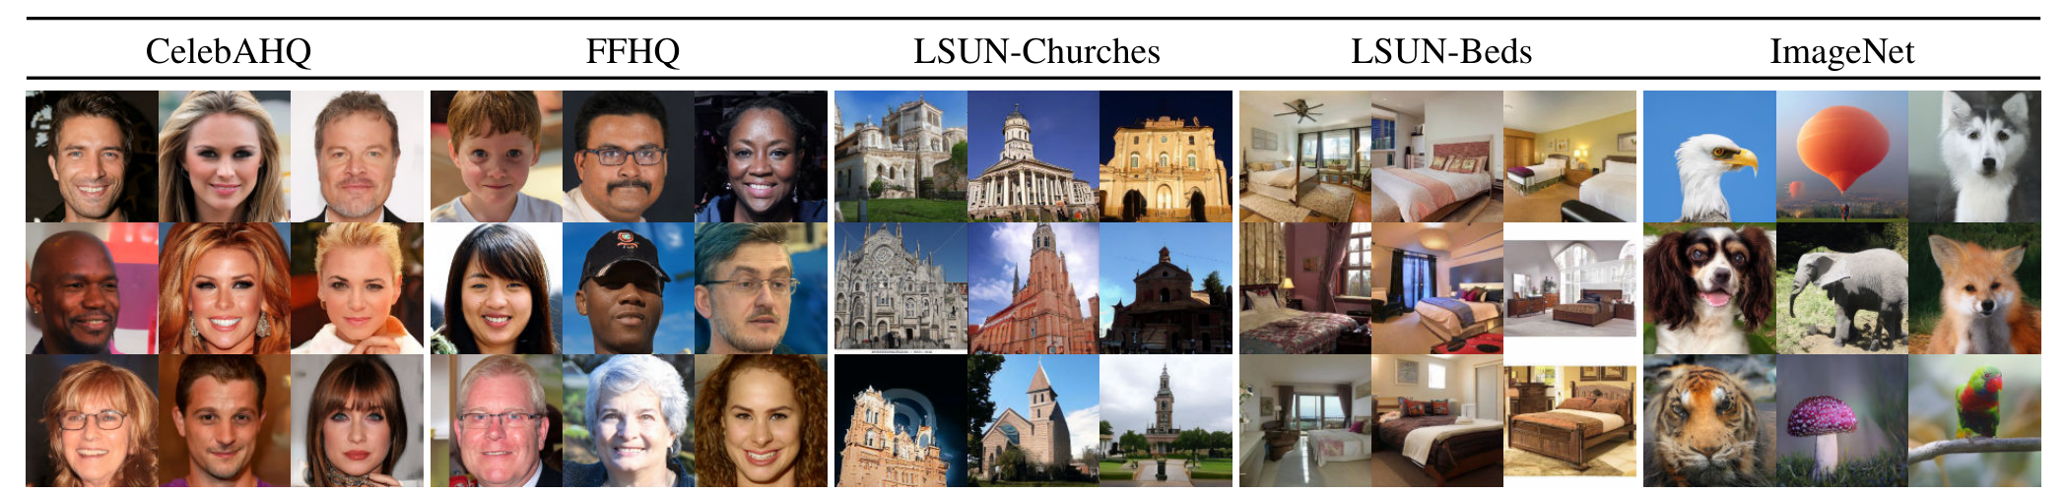
实验 ①
无条件生成：与 GAN 系高度竞争
论文图 4：CelebA-HQ / FFHQ / LSUN-Churches / LSUN-Bedrooms / ImageNet 256² 生成样例
数据集 | 最佳 GAN 系 | LDM | 读数
CelebA-HQ 256² | ProjectedGAN 3.08 | LDM-4 | FID 4.98
FFHQ 256² | ADM 1.90 | LDM-8 (KL) | FID 4.02
LSUN-Churches | ProjectedGAN 1.59 | LDM-4 | FID 2.95
FID 仍落后顶级 GAN，但 recall（多样性）普遍更好
200 步 DDIM 即达最优 FID
Source: Rombach et al., CVPR 2022, Tab. 1（FID ↓）
34
Notes:
样例图给视觉感受；表格给数字。信息点：GAN 在 FID 上仍略强（毕竟单步对抗优化锐度），但扩散的多样性(recall)好。这不是论文主战场，快速过。

Slide 35
实验 ②
类条件 ImageNet：以更少参数刷新 SOTA
LDM-4-G（CFG w=1.5）FID 3.60，超过 ADM-G 的 4.59 —— 新 SOTA
参数量 400M vs ADM-G 608M
IS 247.7（ADM-G 186.7）；Precision 0.87
无 CFG 时（10.56）与 ADM（10.94）持平 → 收益主要来自 CFG
400M 参数
完成 608M 模型未及的质量（250 DDIM 步）
ImageNet 256² 类条件生成，FID ↓（越低越好）
Source: Rombach et al., CVPR 2022, Tab. 3
35
Notes:
讲柱状图：橙色列是 LDM-4-G。三个层次：①无引导时 LDM-4≈ADM，说明架构本身没亏；②加 CFG 后反超 ADM-G；③参数还少 1/3。注意 CFG scale 只有 1.5，很温和。

Slide 36
实验 ③
文本到图像：COCO 零样本大幅领先（当年）
τ_θ = CLIP 文本 Transformer（领域专家实例）
无引导已领先 AR/GAN 路线（23.35 vs ~27）
CFG（w=1.5）再近乎减半 → 12.61，IS 26.6
cross-attention 的伸缩性首次在文本模态上验证
12.61
LDM-KL-8 + CFG 的 COCO FID（DALL·E 为 27.50）
MS-COCO 验证集零样本文本到图像，FID ↓（250 DDIM 步）
Source: Rombach et al., CVPR 2022, Tab. 2
36
Notes:
文本条件的规模化验证：当年对 DALL·E/CogView 是碾压式领先。要点：文本先验完全来自冻结的 CLIP，LDM 贡献的是“如何把任意编码器接进扩散”——即 cross-attention。这条路最终演化成 Stable Diffusion。

Slide 37
实验 ④
卷积式采样：256² 训练 → 512×1024 推理
256 × 256
训练分辨率
512 × 1024
推理分辨率
卷积式滑窗采样
（无需重训练）
拼接式条件不改变网络的空间结构 → UNet 是纯卷积滑窗可用的
论文图 8：语义合成（landscape）任务上直接外推 4 倍像素
全局 attention 的 AR 路线（DALL·E）做不到——注意力模式绑定训练分辨率
对我们的意义：CT/MRI 不同矩阵尺寸/FOV 的泛化可能性
Source: Rombach et al., CVPR 2022, Sec. 4.3.2 / Fig. 8
37
Notes:
这个实验常被忽略但很优雅：卷积网络的平移等变性让“训练小图、推理大图”成为可能——滑窗处理 + 潜空间拼接。对我们有直接意义：不同扫描矩阵/FOV 的 CT 也许可以共享一个模型。

Slide 38
实验 ⑤
超分辨率与图像修复：像素级任务的落地
超分辨率（×4，ImageNet 256²）
图像修复（CelebA-HQ / Places2）
条件 = 上采样后的低分图，与 z_t 通道拼接
LDM-SR 纹理真实感优于 SR3；精细重复结构不如 SR3
big 版 552M、100 步：FID 2.4†，A100 上 4.5 s/图
引导版 184M、50 步：0.38 s/图（快 12 倍，质量略降）
条件 = 掩码 + 已知图像拼接；采样每步做潜层融合（已知区域保持 noised 版本）
big + 微调（387M）：40–50% 掩码下 FID 9.39
用户研究整体优于 LaMa（纯判别式修复）
组合式场景合成：多对象布局 → cross-attention 的功劳
Source: Rombach et al., CVPR 2022, Tab. 4 / Tab. 7（†FID 于验证集特征）
38
Notes:
两个像素级落地任务。超分：讲清条件构造和与 SR3 的互补（纹理 vs 结构）。修复：重点讲潜层融合技巧——每步把已知区域的 noised 版本替换回去，等价于软约束的数据一致性；这个 trick 对我们 CT 转换任务保解剖结构很有参考价值。

Slide 39
讨论
局限：LDM 没解决的问题
两阶段非端到端：第一阶段重建误差是生成质量的硬上界，E/D 无法感知下游需求
潜空间正则的取舍（KL vs VQ、权重多大）仍是经验权衡，无理论指导
文本理解完全依赖冻结的 CLIP——语义能力受制于外部模型
高频细节全交给解码器：极端压缩（f≥32）下细节失真
采样仍是多步迭代（相比 GAN 单步），实时性依赖蒸馏等后处理
上界效应
对我们：CT 的 HU 定量精度直接受 VAE 重建上界约束（HU MAE 评估必做）
正则权衡
对我们：医学影像潜空间统计与自然图像不同，KL 权重需重调
39
Notes:
诚实列局限，并顺手把两条映射到我们课题：①CT 是定量成像，VAE 重建的 HU 误差会直接传导到生成结果——所以我们的 VAE 验收标准必须加 HU MAE；②医学图像的潜空间分布不同，正则超参不能照抄。

Slide 40
影响与地位
从论文到生态：Stable Diffusion 的起点
39,000+
SD 1.x / 2.x
diffusers
被引（截至 2026 年）
Stable Diffusion 直接基于 LDM-KL-8 架构
AutoencoderKL + UNet2DConditionModel 即本文两阶段
2021.12 arXiv v1
2022.06 CVPR 发表
2022.08 Stable Diffusion 开源
2023+ 生态：SDXL / ControlNet / 医学 LDM
方法论遗产：两阶段解耦 + cross-attention 条件接口，成为后续所有文生图模型的标配
40
Notes:
给论文定位：它不只是提出一个模型，而是定下了“文生图技术栈”的分层——压缩层（VAE）、生成层（条件扩散）、条件层（文本编码器）。我们服务器上刚部署的 diffusers 就是这套分层的实现。

Slide 41
05
05
对我们课题的启发
条件 LDM 原型的三个设计决策：架构复刻 / 条件注入选型 / CT 特殊性
41
Notes:
最后一部分，回到我们自己的课题。

Slide 42
启发 ①
主模型直接对标：实验路线照 LDM 复刻
CT 切片
512×512
VAE E
潜变量 z
(f 待消融)
条件 UNet ε_θ(z_t, t, τ_θ(条件))
VAE D →
目标条件图像
顺序 1：单独训练并冻结 VAE —— 验收标准加 CT 特有指标（HU MAE / 结构 SSIM）
顺序 2：潜空间条件 UNet —— 六轴条件经 τ_θ 注入
顺序 3：复刻论文图 5 的压缩率消融（f=2/4/8），CT 上重找甜点区
已有基础：小复刻已验证“条件差向量驱动转换”（test PSNR 22.30 vs 16.33，+6dB）——那是像素级；LDM 是下一步
42
Notes:
把我们的架构和 LDM 并排对照：一模一样的骨架，差别只在条件（六轴参数+源图像）和数据（CT）。强调实验顺序照抄论文方法论：先 VAE 后扩散、必做压缩率消融。提一句小复刻的 +6dB 是同一假设在像素级的验证，现在升级到潜空间。

Slide 43
启发 ②
六轴条件的注入选型：三条路线对照
注入方式 | 适配条件类型 | 优点 | 注意
拼接 concat（本文） | 空间对齐：源图像潜变量 | 保留平移等变、可外推分辨率 | 只吃张量型条件
Cross-attention（本文） | 任意 token：六轴参数、文本 | 通用可插拔、多条件容器 | 标量条件略绕（先成 token）
FiLM 调制（论文5 PDF） | 标量参数：几何/剂量 | 逐通道仿射、极轻量 | 表达力弱于注意力
初步方案：源图像 → 拼接；六轴向量 → cross-attention（每轴一个 token）；FiLM 作对照实验
与上次汇报的论文5（PDF/FiLM）正好构成两条注入路线的对照——组会可请老师给意见
43
Notes:
核心选型页。三条路线各自的适用面：源图像是空间张量，拼接最自然；六轴是低维标量，可以做成 token 走 cross-attention（论文路线），也可以走 FiLM（论文5 路线）。我的初步方案是双路混合 + FiLM 对照，这里抛给老师讨论。

Slide 44
启发 ③
CT 的特殊性与未见条件组合泛化
f 的选择：CT 比自然图像更保守
未见条件组合泛化 ↔ CFG 思想
CT 是定量成像：HU 误差直接传导诊断信息
细微结构（骨小梁、小病灶）对重建敏感 → f=4 甚至 2 起步
潜空间统计与自然图像不同：KL 权重需在 CT 上重调
验收指标：HU MAE / RMSE + 器官分割一致性
CFG 本质：沿"条件方向"差值外推（ε_c − ε_∅）
与我们小复刻的"条件差向量"假设同构
训练时对六轴条件做 5–10% 随机 dropout，保留无条件分支
推理时可调 w：条件遵从度 vs 多样性的旋钮
44
Notes:
左卡讲 CT 特殊性：定量、结构敏感 → 压缩要更保守，评估必须加 HU 指标。右卡是概念连接：CFG 的差值外推和我们的条件差向量是同一思想的两个实例；训练时丢条件是获得插值/外推能力的必要手段。这两点是我们接下来实验设计的直接输入。

Slide 45
总结
五句话带走 LDM
解耦
图像生成 = 感知压缩（自编码器）+ 语义生成（潜空间扩散），算力降 1–2 个数量级
甜点区
f ∈ [4,16]：压缩不足太贵、过压缩伤上界（ImageNet 消融 FID gap 38）
条件接口
拼接管空间对齐条件；cross-attention 管任意模态——τ_θ 可插拔是多条件系统的关键
CFG
随机丢条件 + 采样差值外推：类条件 10.56→3.60、文本 23.35→12.61
统一框架
一个 LDM 覆盖无条件/类/文本/布局/超分/修复，后两者当时 SOTA
45
Notes:
一页总结五点。如果时间不够，这页就是压缩版汇报。

Slide 46
谢谢聆听 · 欢迎讨论
两个想请大家给意见的问题：
① 六轴标量条件用 cross-attention 还是 FiLM 调制更合适？
② CT 的第一阶段 VAE，重建验收除 PSNR/SSIM 外如何定 HU 定量标准？
论文：arXiv 2112.10752 · DOI 10.1109/CVPR52688.2022.01042 · 代码 github.com/CompVis/latent-diffusion
笔记：[[论文6：高分辨率图像合成与潜空间扩散模型（LDM）]] · 汇报人：潘耀辉
Notes:
收尾：抛出两个真问题请大家讨论——这正是我们下周做条件 LDM 原型要拍板的决策。

